Slide 1
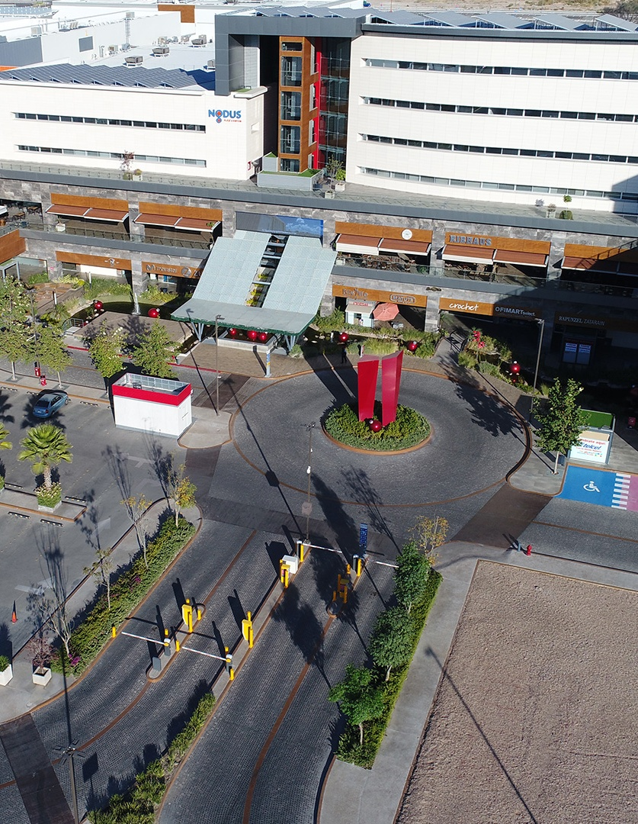

Punto 45
Blvd. a Zacatecas 845 311 A 3er piso Col. Desarrollo Especial Plaza Punto 45
C.P 20126
.
Espacios
que impulsan
tu operación
Coworking y oficinas para
escalar con estrategia.

Slide 2
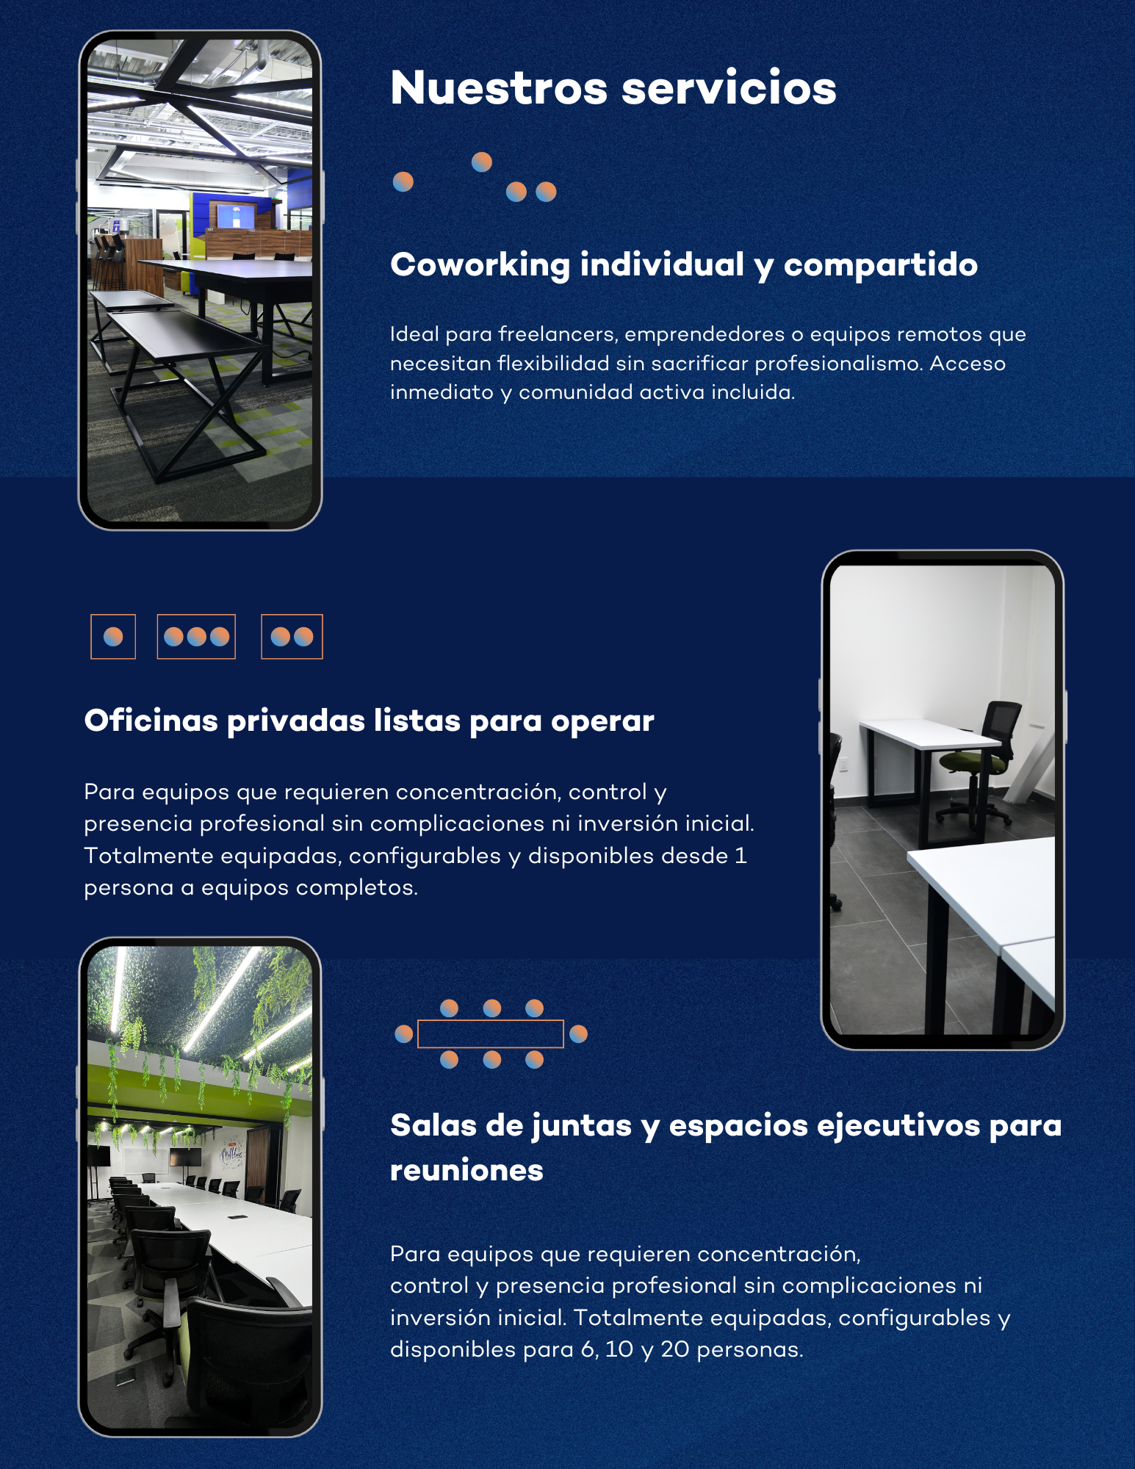

Slide 3
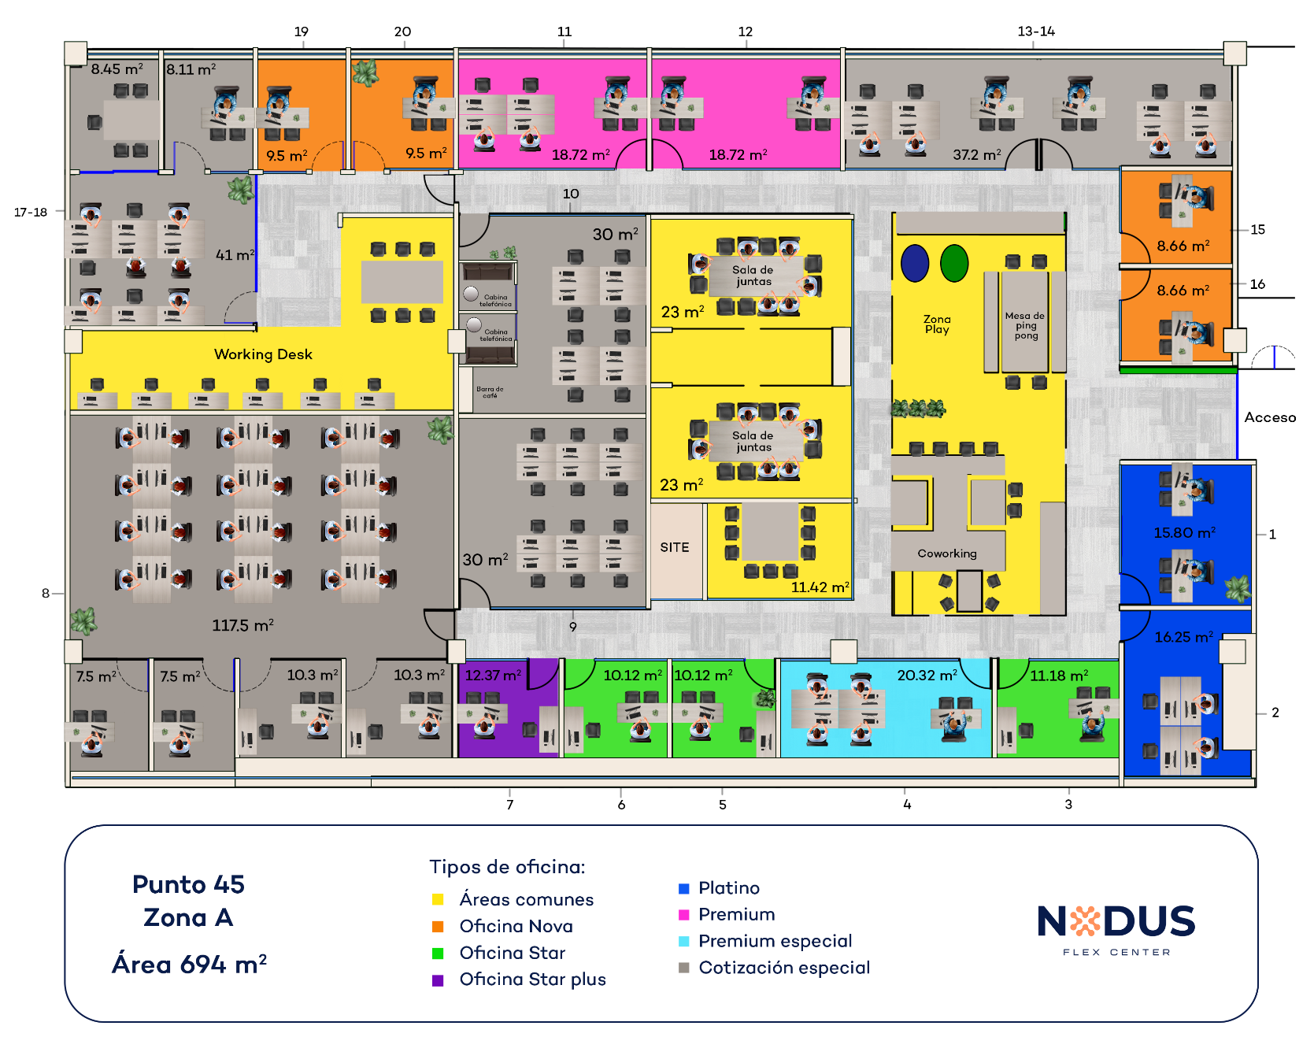
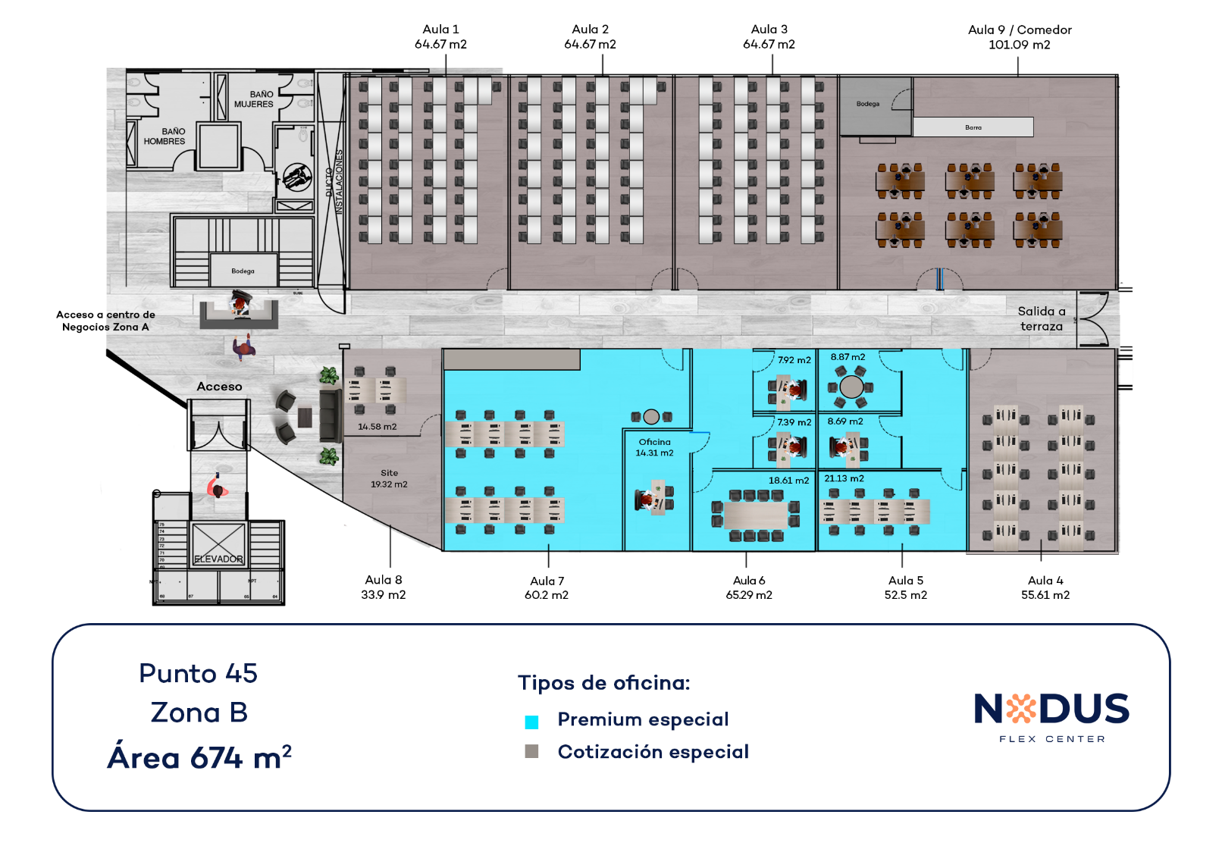

Slide 4


Estimado cliente, agradecemos la oportunidad de ofrecerle nuestros servicios, confiando plenamente en que somos la opción ideal para satisfacer sus necesidades de oficinas equipadas, en cualquiera de nuestras sedes.
Cantidad | Descripción | Personas | Horas en sala de juntas | Precio
1 | Oficina | 1 | 1 | 1
Subtotal | $
IVA | $
Total | $
¿Qué incluye?
Sala de Juntas
Mobiliario ergonómico incluido
Internet de alta velocidad - simétrico 100 MB
4 líneas de Telefonía entrante
Áreas de colaboración
Servicio de luz, agua y mantenimiento incluido
Acceso biométrico
CCTV
Café, agua, y té
Servicio de limpieza diaria

Slide 5
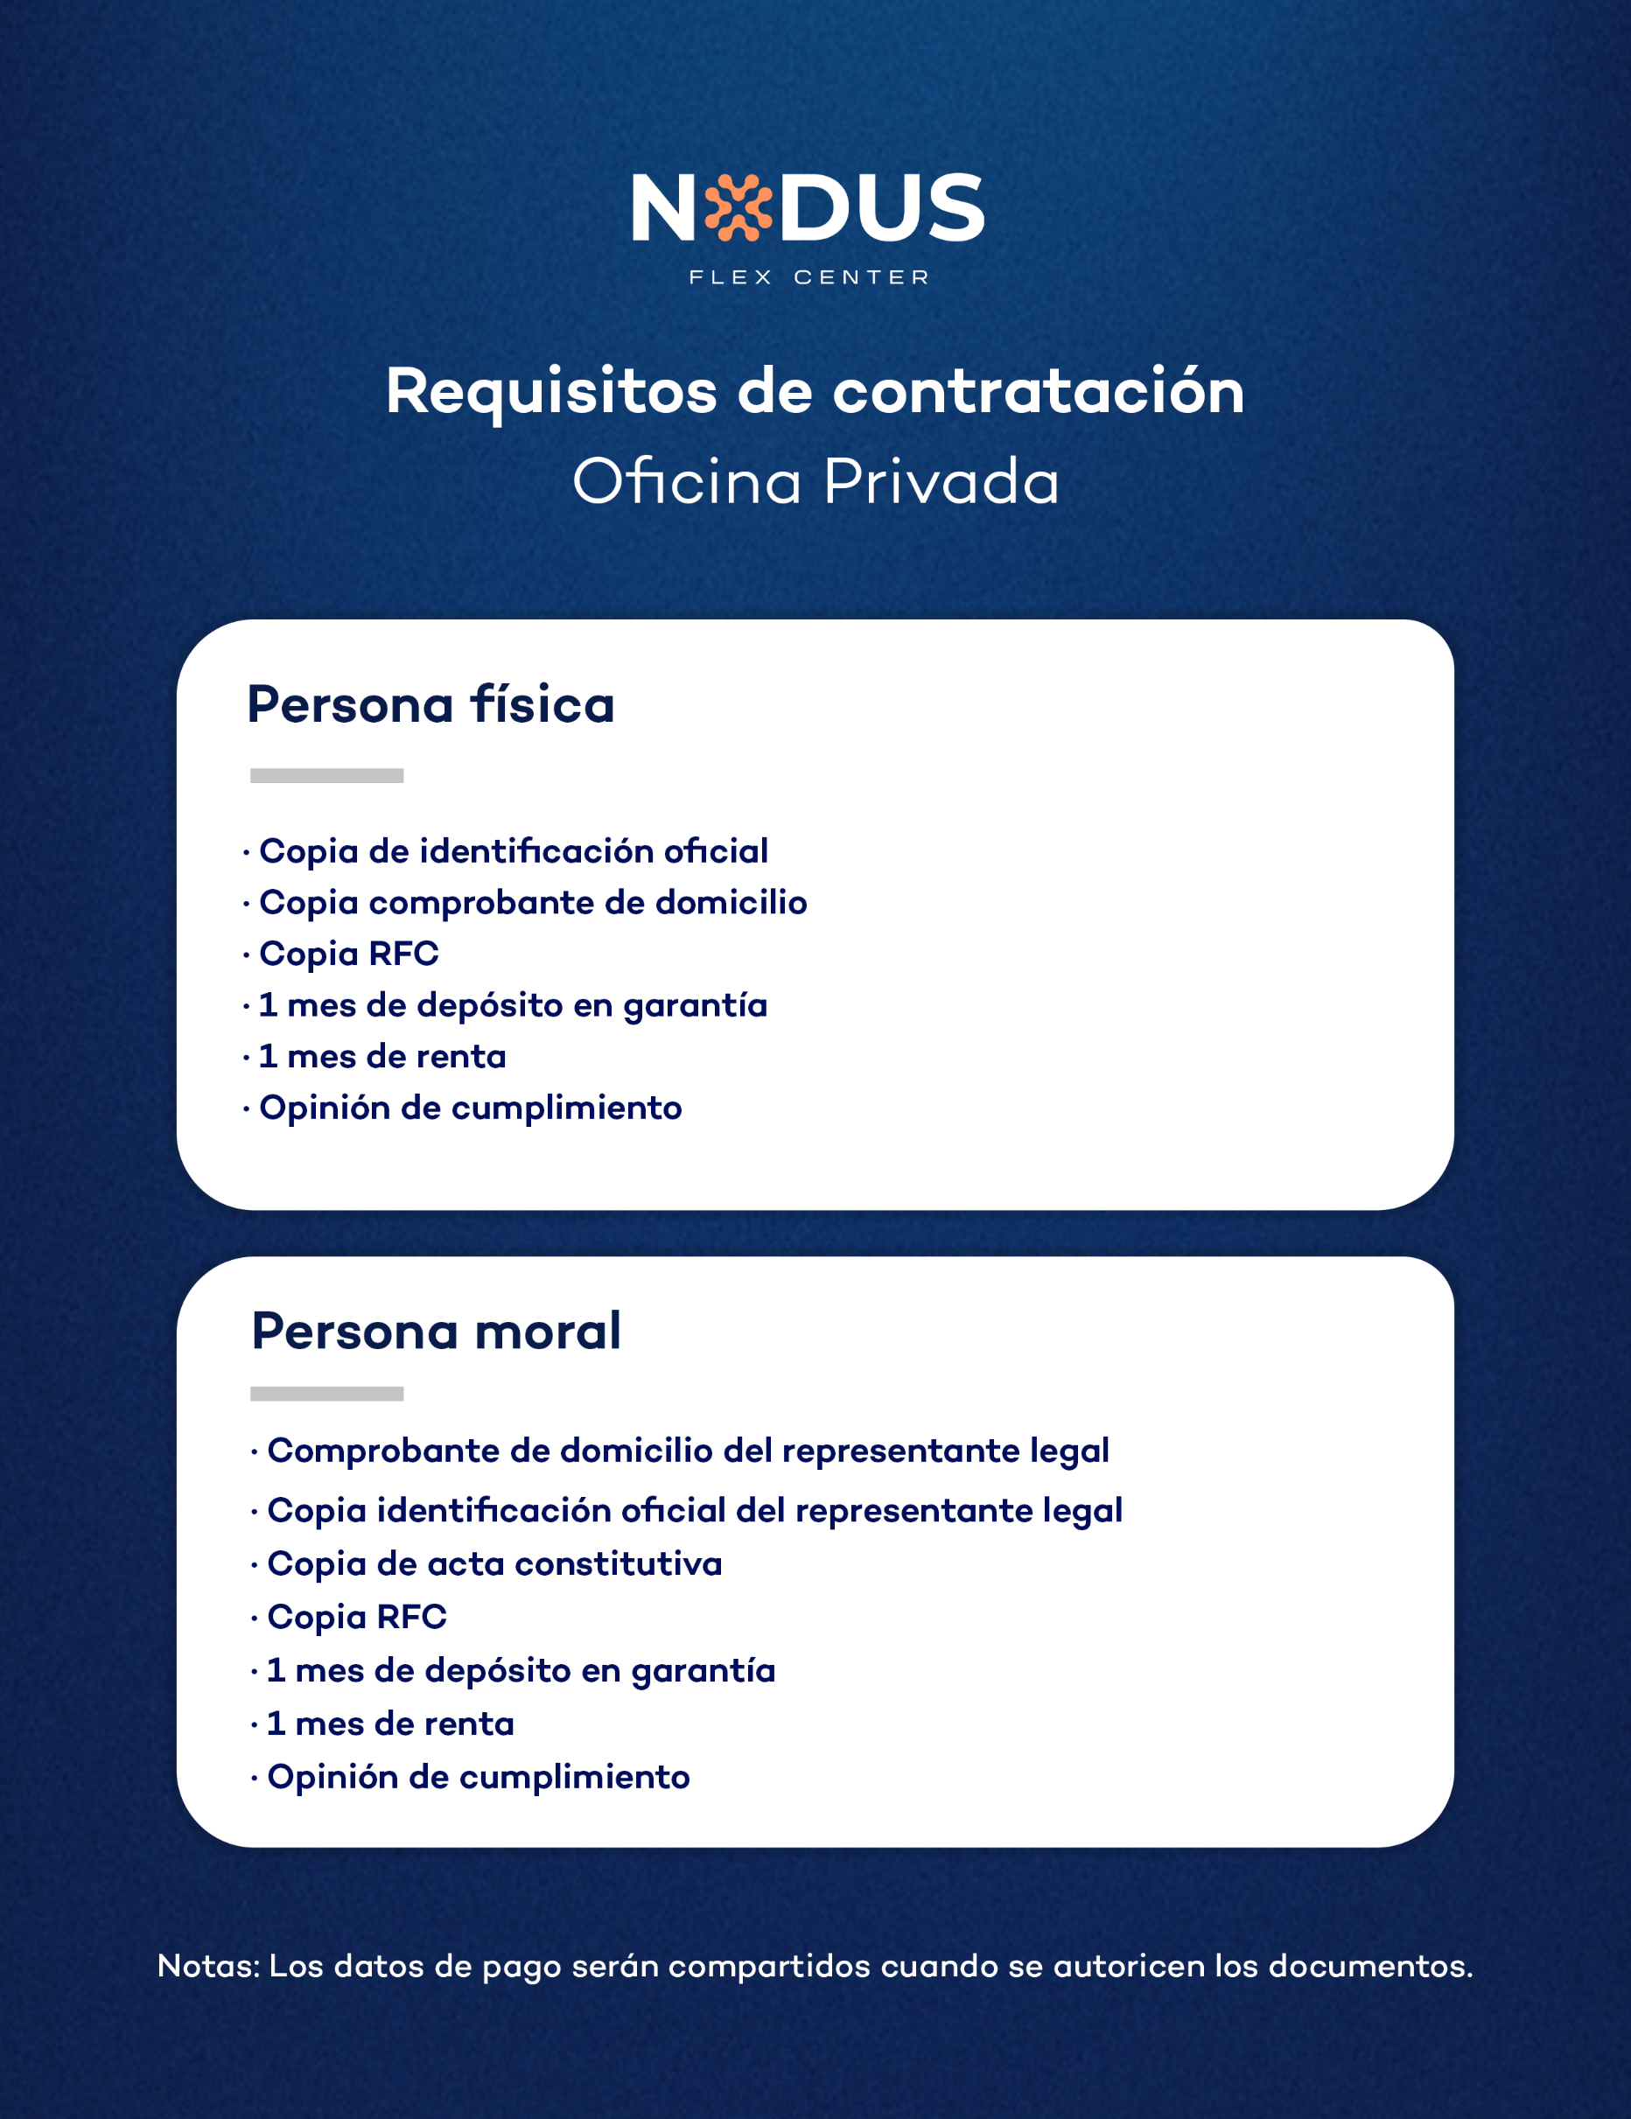

Slide 6





Empieza con Nodus
Instala tu operación, haz crecer tu equipo o profesionaliza tu presencia en el mercado.
Punto 45
+52 449 755 33 71
+52 449 925 1985 ext 8000
administracion_p45@nodusbc.mx
www.nodus.mx

